Slide 1
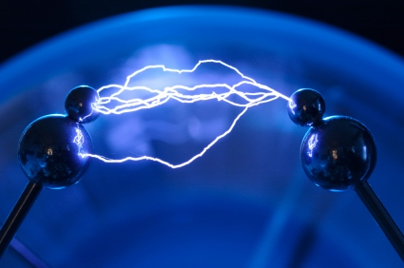
Štednja električne energije
Čuvajmo elektičnu energiju kako bismo je imali u budućnosti!

Slide 2
Električna energija se nalazi u različitim oblicima svuda oko nas u prirodi no čovjek još nije naučio kako da je iskoristi iz energije munja ili elektriciteta, već je mora proizvoditi pretvorbom drugih energija u električnu energiju.

Slide 3
Ipak, čovjek je naučio kako iskoristiti energiju iz prirode koja ga okružuje za dobivanje električne energije, što je vidljivo iz korištenja energija sunca i vjetra za proizvodnju električne energije.

Slide 4
Budući da ne možemo koristiti električnu energiju koja se nalazi u prirodi, (munje, statički elektricitet), električna energija se dobiva pretvorbom drugih vrsta energije u električnu energiju. Osim sunca i vjetra, za dobivanje električne energije koristi se i energija vode.
Notes:
Na primjer električnu energiju možemo dobiti pretvorbom energije sunca, vode ili vjetra u električnu energiju.

Slide 5
Zbog toga što električnu energiju moramo proizvoditi, istu moramo čuvati kako bismo je imali u budućnosti i mudro je koristiti te ju ne rasipati na različite načine dok ju ne koristimo.

Slide 6
Svi uređaji koji su uključeni u utičnicu, troše električnu energiju i kada ih ne koristimo, s toga ih je mudro isključiti.

Slide 7
Štedjeti električnu energiju možemo i na način da odabiremo aparate koji koriste najmanje električne energije prilikom svog rada.

Slide 8
Da bi uštedjeli energiju, mudro je obične sijalice (desna) zamijeniti štednima (lijeva).

Slide 9
A obične televizore (desni), modernim i štedljivim Led televizorima (lijevo).

Slide 10
A najvažnije od svega: isključiti sve uređaje koji su uključeni, a nisu nam potrebni ili ih ne koristimo.

Slide 11
Štedeći energiju čuvamo i naš planet Zemlju, odnosno druge vrste energije na zemlji iz kojih se dobiva električna energija kao što su: voda, nafta, plin, ugljen i pridonosimo očuvanju okoliša koji se zagađuje prilikom pretvorbe energija iz prirode u električnu energiju.

Slide 12
Hvala na pažnji! I ne zaboravite štedjeti električnu energiju !!!

